Slide 1





Orientación Técnica
Programa Intervención y Preparación de Niños, Niñas y Adolescentes para integrarse a Familia Adoptiva
07 de septiembre de 2022

Slide 2
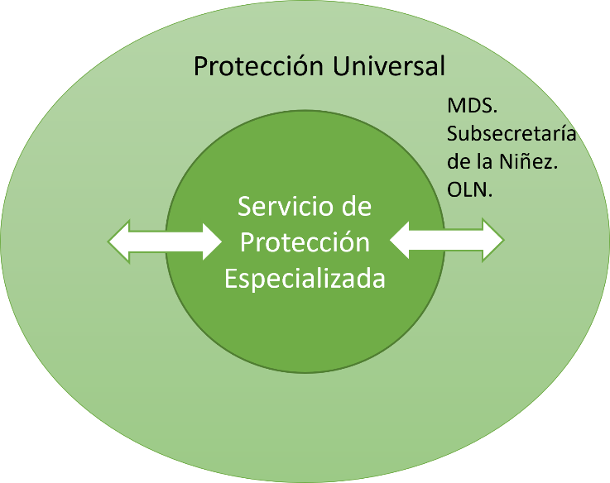
Marco normativo
Ley N° 21.430 de Garantías y Protección Integral de los derechos de la niñez y adolescencia, la Protección Especializada está en el marco de la Protección Integral de Derechos a niños, niñas y adolescentes. Niños amenazados o vulnerados en sus derechos se constituyen en sujetos preferenciales de las políticas públicas.
Ley N° 21.302 que crea el Servicio de Protección Especializada a la Niñez y Adolescencia. Su objetivo es garantizar la protección especializada de niños, niñas y adolescentes gravemente amenazados o vulnerados en sus derechos, la cual se define como el diagnóstico especializado, la restitución de derechos, la reparación del daño ocasionado y la prevención de la ocurrencia de nuevas vulneraciones.

Slide 3
Líneas de Acción
Para cumplir su objetivo, tal como lo mandata la Ley 21.302, el Servicio de Protección Especializada a la Niñez y Adolescencia debe proveer y ejecutar programas especializados, los que se organizan en cinco Líneas de Acción:
Diagnóstico Clínico Especializado y Pericia.
Intervenciones Ambulatorias de Reparación.
Fortalecimiento y vinculación.
Cuidado alternativo.
Adopción.

Slide 4

Otros cuerpos normativos en materia de Adopción
La Ley N°19.620 que establece las normas sobre adopción, consignándola como una medida subsidiaria que vela por el interés superior del adoptado y su derecho a vivir y desarrollarse en el seno en familia que le brinde el afecto y le procure los cuidados tendientes a satisfacer sus necesidades espirituales y materiales cuando ello no puede ser proporcionado por su familia de origen.
Convención sobre los Derechos del Niño, las Directrices sobre las Modalidades Alternativas de Cuidado de los Niños/as y el Convenio de La Haya relativo a la Protección del Niño y a la Cooperación en materia de Adopción Internacional.

Slide 5
Programa Intervención y Preparación de Niños, Niñas y Adolescentes para integrarse a Familia Adoptiva
El Servicio Nacional de Protección Especializada a la Niñez y Adolescencia, como órgano encargado de garantizar la protección especializada de niños, niñas y adolescentes gravemente amenazados o vulnerados en sus derechos, pone a disposición diferentes instancias dedicadas al diagnóstico especializado, la restitución de los derechos, la reparación del daño y la prevención de nuevas vulneraciones, en coherencia a la Ley N°21.302.
En materia de adopción, se indica que los programas de esta línea comprenden el conjunto de actividades destinadas a resguardar el derecho del niño, niña o adolescente a vivir en familia, señalando además que, deberán incluirse las acciones destinadas a la intervención necesaria para los niños, niñas y adolescentes durante la tramitación de los procedimientos previos a la adopción y el de adopción, regulados en la normativa vigente, o intervenciones requeridas con posterioridad a éstos y todas aquellas destinadas al apoyo de las familias una vez que se ha constituido la adopción.

Slide 6
Marco Conceptual
Modelo Ecológico del Desarrollo humano, Apego y Salud Mental Infantil
Violencia, Maltrato y Trauma Complejo
Resiliencia, Recuperabilidad e Identidad Adoptiva
Enfoques fundamentales para el desarrollo de la intervención del Programa
Enfoque relacional como marco para la intervención

Slide 7
Sujeto de Atención
Niños, niñas y adolescentes menores de 18 años, que permanecen en programas de cuidado alternativo, declarados susceptibles de ser adoptados con sentencia firme y ejecutoriada y excepcionalmente, en proceso judicial de susceptibilidad.
Niños, niñas y adolescentes menores de 18 años, que fueron adoptados y que actualmente se encuentran atravesando alguna situación de crisis ligada a la adopción.
Niños, niñas y adolescentes menores de 18 años y sus Familias adoptivas.
Vías de Ingreso
De acuerdo con las Leyes N°21.302 y N°21.430, los niños, niñas y adolescentes que permanecen en programas de cuidado alternativo, ingresarán al Programa por derivación de Tribunales de Familia o Tribunales con competencia en familia.

Slide 8
Objetivos del Programa
Objetivo general
Contribuir al tránsito favorable del niño, niña o adolescente y los padres a la nueva configuración familiar que implica la adopción.
Objetivos Específicos
Preparar emocionalmente al niño, niña o adolescente para la adopción, facilitando la integración progresiva de las experiencias pasadas y presentes y promoviendo su participación en el proyecto adoptivo.
Favorecer que los padres adoptivos puedan involucrarse y comprometerse emocionalmente con sus hijos/as, a fin de que ejerzan una parentalidad bien tratante.
Facilitar el acceso a redes sociales y de apoyo requeridos por los niños, niñas, adolescentes y sus familias.

Slide 9
Componentes de la Intervención
Intervención terapéutica con el niño/a o adolescente
Intervención terapéutica con los padres adoptivos
Articulación de redes
El foco de su quehacer se encuentra en la intervención terapéutica con el niño, niña o adolescente y su familia, toda vez que la adopción constituye en un proceso eminentemente subjetivo que debe ser preparado, acompañado y sostenido en sus particularidades.

Slide 10
Etapas de la Intervención
El proceso de intervención del Programa contempla una duración aproximada de 18 meses. Esta intervención se organiza en tres etapas consecutivas:
Etapas | Sub etapas
Ingreso
Ejecución Plan de Intervención Individual | Sub etapa Pre adoptiva
 | Enlace
 | Sub etapa Post adoptiva
Egreso

Slide 11
Tramita susceptibilidad y posterior a la declaración de susceptibilidad, solicita al Tribunal en causa de protección, la derivación a Programa
Abogado especializado del Servicio
Tribunal de Familia
Derivación al Programa
Solicita cupo
Remite informes de avance trimestralmente y otros documentos técnicos, con copia a UADOP
Asigna cupo
Intervención y Preparación de NNA para integrarse a Familia Adoptiva
Ingreso al Programa
Dirección Regional del Servicio
Egreso
*Solicita / informa egreso del Programa
*Solicita egreso del Programa en aquellos casos judicializados e informa egreso del Programa en casos de familias que hayan culminado la tramitación judicial de la adopción.

Slide 12



